Slide 1
Математика
В
музыке

Slide 3
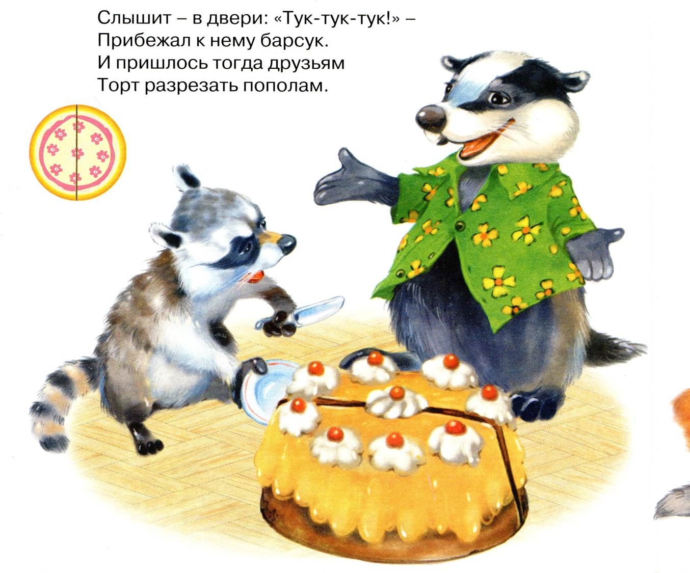

Slide 8
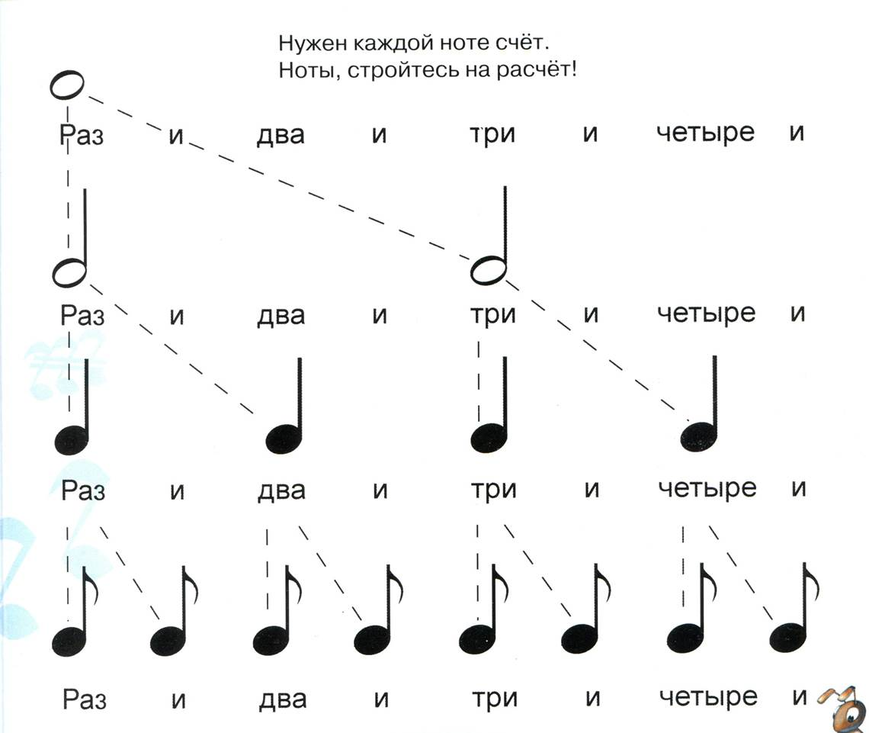

Slide 9
Интервал
От лат. Intervallum – промежуток, расстояние.
В музыке соотношение двух звуков по высоте
В математике множество чисел или точек на прямой, заключающихся между двумя данными числами

Slide 10
Секунда ( от лат. Secundus) – второй.
Терция ( от лат. Tertia) - третья

Slide 11
Соло (от итал. соло – единственный, один) – эпизод в музыкальном произведении, который исполняется одним певцом
или инструментом.

Slide 12
Дуэт (от лат. дуо – два) – ансамбль из двух исполнителей, у каждого из которых имеется
своя мелодическая линия.

Slide 13
Трио – ансамбль из трех исполнителей с самостоятельной партией у каждого из них.

Slide 14
Квартет (от лат. квартус - четыре):
1) ансамбль из четырех исполнителей;
2) сочинение, написанное для четырех музыкантов

Slide 15
Квинтет (quintus от лат. пять) – ансамбль из пяти исполнителей с самостоятельной партией у каждого из них

